Slide 1
Принципы симметрии в современной картине мира
Коробецкой Натальи Бэу-13-НН1

Slide 2
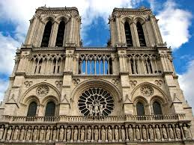
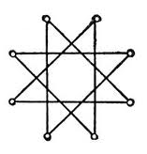
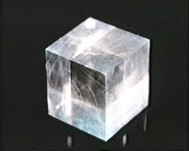
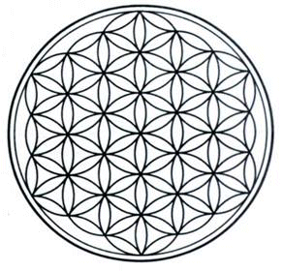
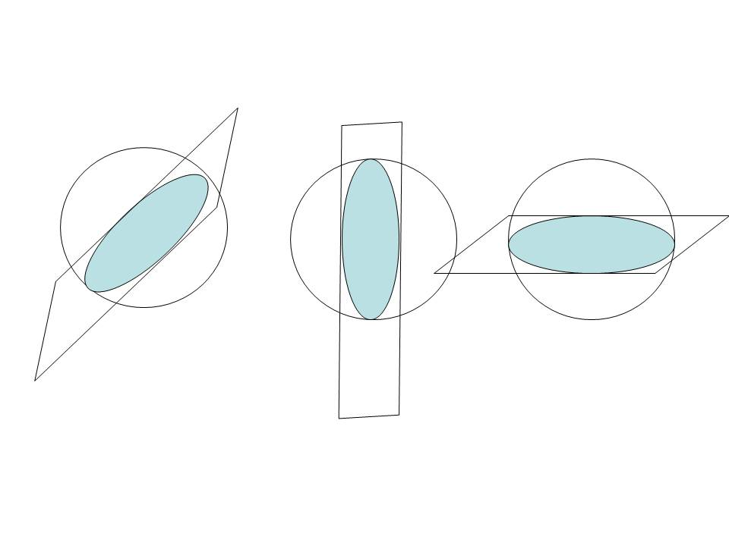
Симметрия

Slide 3
Понятие симметрии
Одним из важных открытий современного естествознания является тот факт, что все многообразие окружающего нас физического мира связано с тем или иным нарушением определенных видов симметрий. Чтобы это утверждение стало более понятным, рассмотрим подробнее понятие симметрии.
«Симметричное обозначает нечто, обладающее хорошим соотношением пропорций, а симметрия – тот вид согласованности отдельных частей, который объединяет их в целое. Красота тесно связана с симметрией», - писал Г. Вейль в своей книге «Этюды о симметрии». Он ссылается при этом не только на пространственные соотношения, т.е. геометрическую симметрию. Разновидностью симметрии он считает гармонию в музыке, указывающую на акустические приложения симметрии.

Slide 4
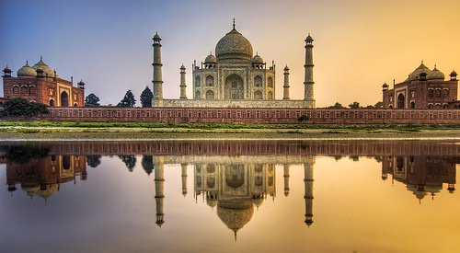
Зеркальная симметрия
Зеркальная симметрия в геометрии относится к операциям отражения или вращения. Она достаточно широко встречается в природе. Наибольшей симметрией в природе обладают кристаллы (например, симметрия снежинок, природных кристаллов), однако не у всех из них наблюдается зеркальная симметрия. Известны так называемые оптически активные кристаллы, которые поворачивают плоскость поляризации падающего на них света.

Slide 5
В общем случае симметрия выражает степень упорядоченности какой-либо системы или объекта. Например, круг более упорядочен и, следовательно, симметричен, чем квадрат. В свою очередь, квадрат более симметричен, чем прямоугольник. Другими словами, симметрия – это неизменность (инвариантность) каких-либо свойств и характеристик объекта по отношению к каким-либо преобразованиям (операциям) над ним. Например, окружность симметрична относительно любой прямой (оси симметрии), лежащей в ее плоскости и проходящей через центр, она симметрична и относительно центра. Операциями симметрии в данном случае будут зеркальное отражение относительно оси и вращение относительно центра окружности.

Slide 6
В широком смысле симметрия – это понятие, отображающее существующий в объективной действительности порядок, определенное равновесное состояние, относительную устойчивость, пропорциональность и соразмерность между частями целого

Slide 7
Ассиметрия
Противоположным понятием является понятие асимметрии, которое отражает существующее в объективном мире нарушение порядка, равновесия, относительной устойчивости, пропорциональности и соразмерности между отдельными частями целого, связанное с изменением, развитием и организационной перестройкой. Уже отсюда следует, что асимметрия может рассматриваться как источник развития, эволюции, образования нового.

Slide 8
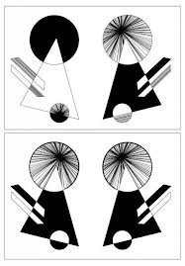
ассимметрия
симметрия

Slide 9
Формы симметрии
Симметрия может быть не только геометрической. Различают геометрическую и динамическую формы симметрии (и, соответственно, асимметрии).
К геометрической форме симметрии (внешние симметрии) относятся свойства пространства – времени, такие как однородность пространства и времени, изотропность пространства, эквивалентность инерциальных систем отсчета и т.д.
К динамической форме относятся симметрии, выражающие свойства физических взаимодействий, например, симметрии электрического заряда, симметрии спина и т.п. (внутренние симметрии). Современная физика, однако, раскрывает возможность сведения всех симметрий к геометрическим симметриям.

Slide 10
Калибровочные симметрии. Важным понятием в современной физике является понятие калибровочной симметрии. Калибровочные симметрии связаны с инвариантностью относительно масштабных преобразований. Сам термин «калибровка» происходит из жаргона железнодорожников, где он означает переход с узкой колеи на широкую. Под калибровкой, таким образом, первоначально понималось именно изменение уровня или масштаба. Так в СТО физические законы не изменяются относительно переноса (сдвига) системы координат. Траектории движения остаются прямолинейными, пространственный сдвиг остается одинаковым у всех точек пространства. Таким образом, здесь работают глобальные калибровочные преобразования.

Slide 11
Законы сохранения и их связь с симметрией пространства и времени
Во всей истории развития физики законы сохранения оказались чуть ли не единственными законами, сохранившими свое значение при замене одних теорий другими. Эти законы тесно связаны с основными свойствами пространства и времени.
В основе закона сохранения энергии лежит однородность времени, т. е. равнозначность всех моментов времени (симметрия по отношению к сдвигу начала отсчета времени). Равнозначность следует понимать в том смысле, что замена момента времени t₁ на момент времени t₂, без изменения значений координат и скорости частиц, не изменяет механические свойства системы. Это означает то, что после указанной замены, координаты и скорости частиц имеют в любой момент времени t₂ + t такие же значения, какие имели до замены, в момент времени t₁ + t.

Slide 12
В основе закона сохранения импульса лежит однородность пространства, т. е. одинаковость свойств пространства во всех точках (симметрия по отношению к сдвигу начала координат). Одинаковость следует понимать в том смысле, что параллельный перенос замкнутой системы из одного места пространства в другое, без изменения взаимного расположения и скоростей частиц, не изменяет механические свойства системы.

Slide 13
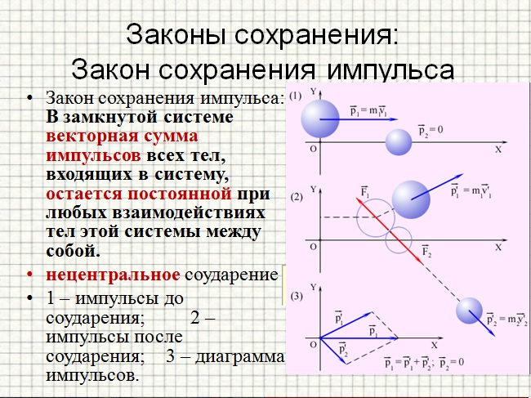

Slide 14
В основе закона сохранения момента импульса лежит изотропия пространства, т. е. одинаковость свойств пространства по всем направлениям (симметрия по отношению к повороту осей координат). Одинаковость следует понимать в том смысле, что поворот замкнутой системы, как целого, не отражается на её механических свойствах.

Slide 15
Между законами типа основного уравнения динамики и законами сохранения имеется принципиальная разница. Законы динамики дают нам представление о детальном ходе процесса. Так, если задана сила, действующая на материальную точку и начальные условия, то можно найти закон движения, траекторию, величину и направление скорости в любой момент времени и т. п. Законы же сохранения не дают нам прямых указаний на то, как должен идти тот или иной процесс. Они говорят лишь о том, какие процессы запрещены и потому в природе не происходят.

Slide 16
Таким образом, законы сохранения проявляются как принципы запрета: любое явление, при котором не выполняется хотя бы один из законов сохранения, запрещено, и в природе такие явления никогда не наблюдаются. Всякое явление, при котором не нарушается ни один из законов сохранения, в принципе может происходить.

Slide 17
Рассмотрим следующий пример. Может ли покоящееся тело за счет внутренней энергии начать двигаться? Этот процесс не противоречит закону сохранения энергии. Нужно лишь, чтобы возникающая кинетическая энергия точно равнялась убыли внутренней энергии.
На самом деле такой процесс никогда не происходит, ибо он противоречит закону сохранения импульса. Раз тело покоилось, то его импульс был равен нулю. А если оно станет двигаться, то его импульс сам собой увеличится, что невозможно. Поэтому внутренняя энергия тела не может превратиться в кинетическую, если тело не распадётся на части.
Если же допустить возможность распада этого тела на части, то запрет, налагаемый законом сохранения импульса, снимается. При этом возникшие осколки могут двигаться так, чтобы их центр масс оставался в покое, – а только этого и требует закон сохранения импульса.

Slide 18
Итак, для того чтобы внутренняя энергия покоящегося тела могла превратиться в кинетическую, это тело должно распасться на части. Если же есть еще один какой-либо закон, запрещающий распад этого тела на части, то его внутренняя энергия и масса покоя будут постоянными величинами.
Фундаментальность законов сохранения заключается в их универсальности. Они справедливы при изучении любых физических процессов (механических, тепловых, электромагнитных и др.). Они одинаково применимы в релятивистском и нерелятивистском движении, в микромире, где справедливы квантовые представления, и в макромире, с его классическими представлениями.

Slide 19
Нарушение симметрии как источник самоорганизации
Взаимосвязь симметрии и асимметрии рассматривается современной наукой в различных аспектах, охватывающих саморазвитие материи на всех ее структурных уровнях. Так современное синергетическое видение эволюции Вселенной основано на идее о т.н. спонтанном нарушении симметрии исходного вакуума. Под исходным вакуумом понимают состояние материи до Большого Взрыва, когда вся материя была представлена физическим вакуумом. В настоящее время считается, что истинный физический вакуум – это состояние материи с наименьшей энергией. Идея спонтанного нарушения симметрии исходного вакуума означает отход от общепринятого представления о вакууме как о состоянии, в котором значение энергии всех физических полей равно нулю. Здесь признается возможность существования состояний с наименьшей энергией при отличном от нуля значении некоторых физических полей и возникает представление о существовании вакуумных конденсатов – состояний с отличным от нуля средним значением энергии.

Slide 20
Спонтанное нарушение симметрии означает, что при определенных макроусловиях фундаментальные симметрии оказываются в состоянии неустойчивости, а платой за устойчивое состояние является асимметричность вакуума. (Для такого вакуума введен термин «ложный вакуум»). В качестве наглядной иллюстрации можно привести пример со спонтанным нарушением вращательной симметрии (см. рис.1). Та же идея справедлива и в случае не вращательной, а калибровочной симметрии

Slide 21
В качестве одного из наиболее вероятных сценариев эволюции Вселенной, рассмотренный нами ранее, включает инфляционную стадию (раздувание) от «ложного вакуума» – вакуума, обладающего огромной энергией. Такой вакуум обладает стремление к гравитационному отталкиванию, обеспечивающему его расширение. «Ложный» вакуум представляет собой симметричное, но энергетически невыгодное, а следовательно, нестабильное состояние. В свете инфляционной теории эволюция Вселенной предстает как синергетический самоорганизующийся процесс. Если считать Вселенную замкнутой системой, то процессы самоорганизации могут быть рассмотрены как взаимодействие двух открытых подсистем – физического вакуума и всевозможных микрочастиц и квантов полей. Согласно этой теории в процессе расширения из «суперсимметричного» состояния Вселенная разогрелась до температуры, соответствующей Большому Взрыву. Дальнейшее ее развитие по мере падения температуры пролегало через критические точки бифуркации (ветвления), в которых происходили спонтанные нарушения симметрий исходного вакуума. Схематично этот процесс представляется в следующем (весьма упрощенном!) виде:

Slide 22
1-я бифуркация: нарушение симметрии (тождества) между бозонами и фермионами привело к разделению материи на вещество и поле;
2-я бифуркация: нарушение тождества между кварками и лептонами; симметрия Вселенной нарушается до симметрии, отвечающей сильным взаимодействиям и симметрии, отвечающей электрослабым взаимодействиям; нарушается также симметрия между веществом и антивеществом: частиц вещества рождается больше, и вся наша Вселенная оказывается построенной из вещества;
3-я бифуркация: спонтанное нарушение симметрии электрослабого взаимодействия, что обнаруживается нами в виде различия между электромагнитным и слабым взаимодействием.

Slide 23
4-я бифуркация: возникают протоны и нейтроны.
Дальнейшая эволюция Вселенной приводит к возникновению водорода, гелия, ионизованного газа, звезд, галактик и т.д.
Спонтанное нарушение симметрии вакуума выражается в том, что он отдает энергию на рождение микрообъектов, на приобретение их масс и зарядов, вследстве чего плотность энергии вакуума уменьшается.

Slide 24
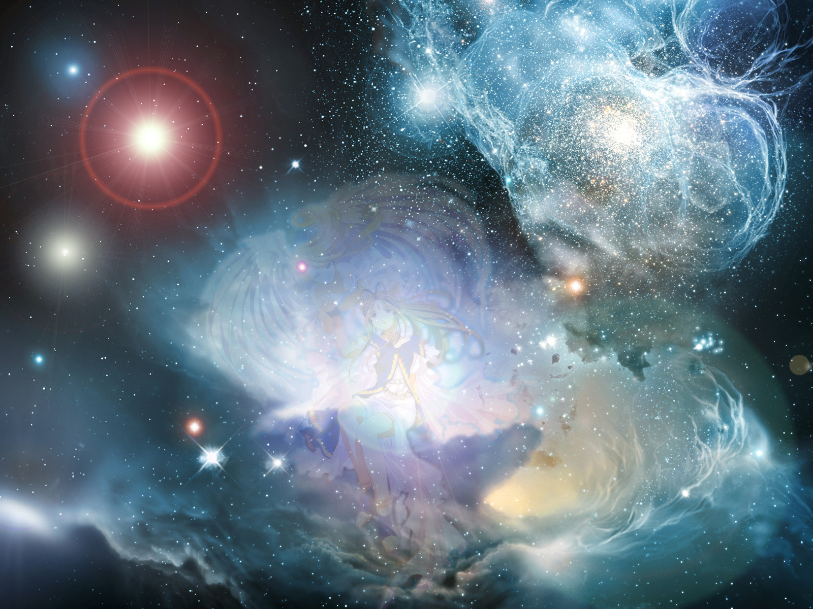
Важным здесь является и то, что ход этой эволюции, выбор пути развития в моменты бифуркаций оказался именно таким, что в результате появилась именно такая Вселенная, какую мы наблюдаем, т.е. Вселенная, в которой оказалась возможной жизнь нашего типа и появление самого наблюдателя (т.н. антропный принцип).

Slide 25
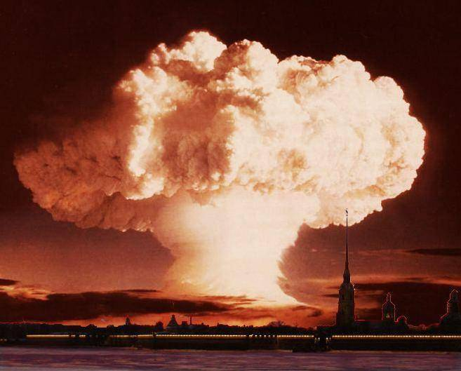

Slide 26
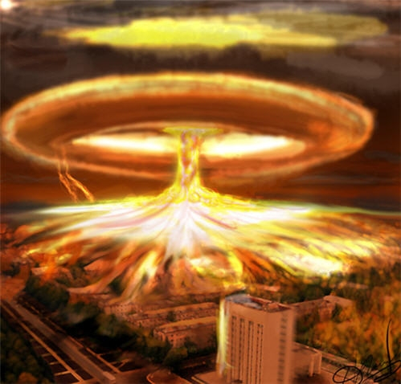
Асимметрия и жизнь. Открытие киральной чистоты молекул биогенного происхождения проливает новый свет на возникновение жизни на Земле, которое могло быть вызвано спонтанным нарушением существующей до того зеркальной симметрии. Факторами возникновения асимметрии могли быть радиация, температура, давление, воздействие электромагнитных полей и др. Возможно, что жизнь на Земле зародилась в виде структур, схожих с генами современных организмов. Это мог быть акт самоорганизации материи в виде скачка, а не постепенной эволюции. В связи с этим говорят о Большом Биологическом Взрыве.

